Slide 1
딥러닝과 sementic SLAM을 이용한 이상행동 감지기술 개발

Slide 2
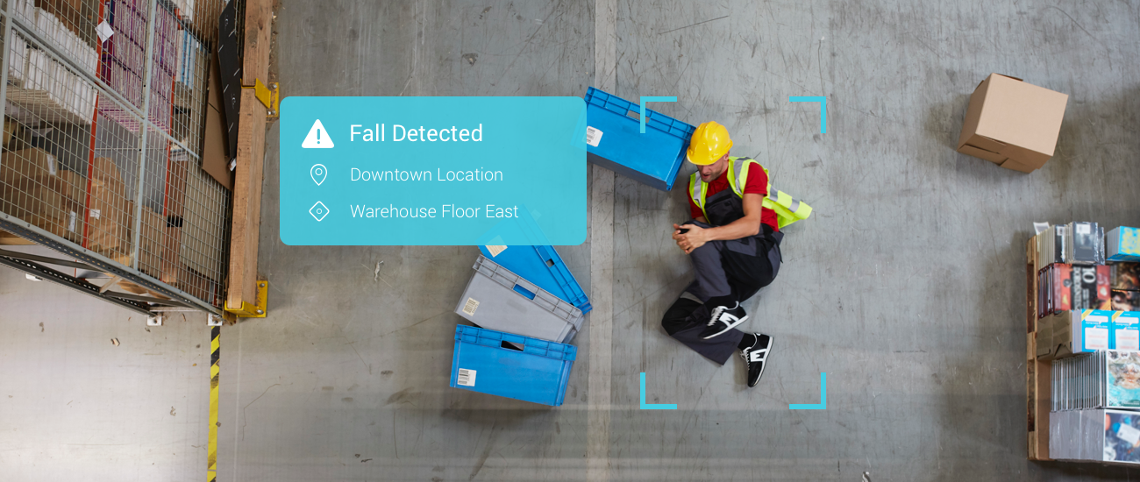
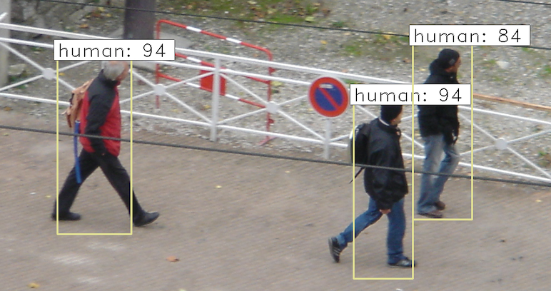
흡연자의 흡연식별 및 흡연 위치 식별
Abnormal action detection
Human Localization

Slide 3
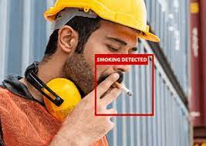
Abnormal action detection

Slide 4
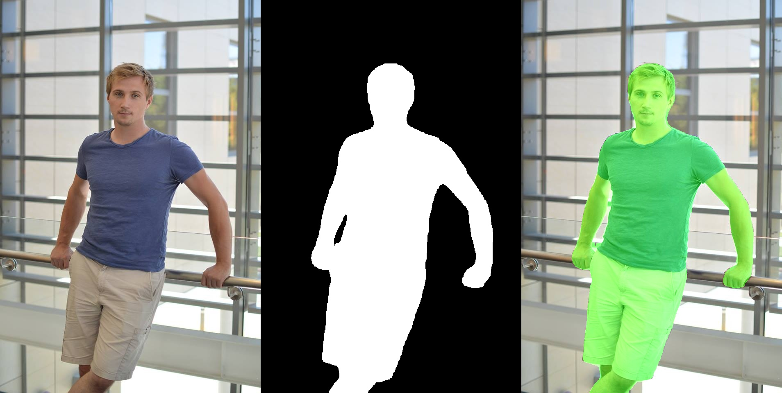
Human Localization
1. human segmentation을 이용한 masking

Slide 5
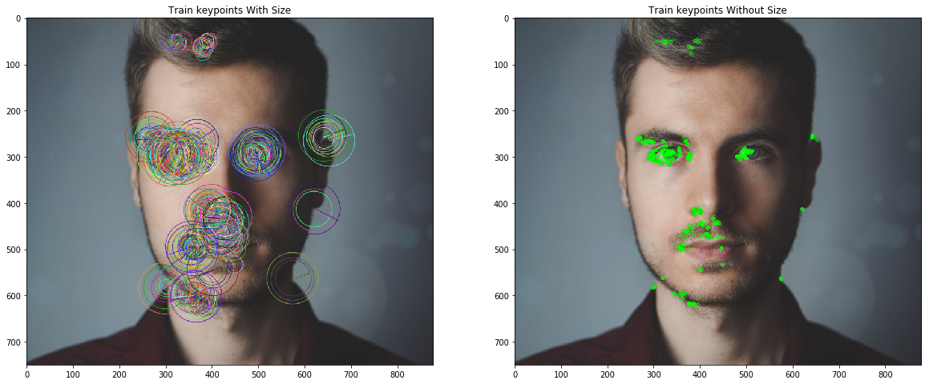
Human Localization
2. 이미지 feature 추출

Slide 6
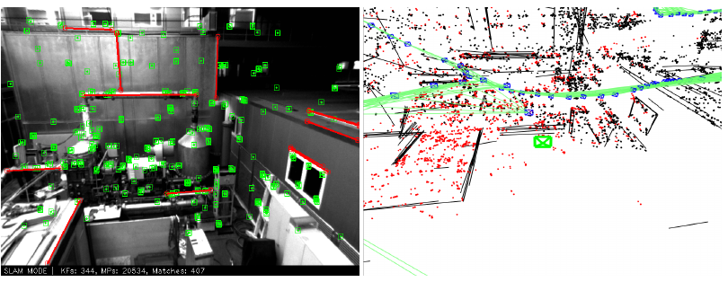
Human Localization
3. Visual slam을 이용한 3d좌표 연산

Slide 7
Problem
c++과 python 연동 문제 (dll 사용, cpython)
딥러닝 시스템과 slam 연동
slam코드 분석 및 수정

Slide 8
Next Plan
이상 행동 탐지 관련 딥러닝 모델 조사
C++ 학습 및 사용할 slam 시스템 선정
Sematic SLAM 활용 방안 탐색

